Slide 1

Estratégia Saúde da Família 004 Encruzo
Jaguaruna/SC
esf004@hotmail.com

Slide 2

Estratégia Saúde da Família 004 Encruzo
Jaguaruna/SC
Alessandra de Souza Coelho (ACS)
Cristiane Garcia Cardoso (ACS)
Evandra Fontana Pereira (ACS)
Glaucea Dias de Oliveira (Técnica de Enfermagem)
Josi Brunato (Técnica de Enfermagem)
Josiane Rocha José (ACS)
Karine Cardoso Fontana (Enf. Saúde Família/ Mestranda Saúde Coletiva)
Rosilda Vieira Constante (ACS)
Thor Genovez Aguiar (Médico)
Valda Rodrigues Pereira Nadi (ACS)
Zuleide Simão Cardoso (ACS)

Slide 3
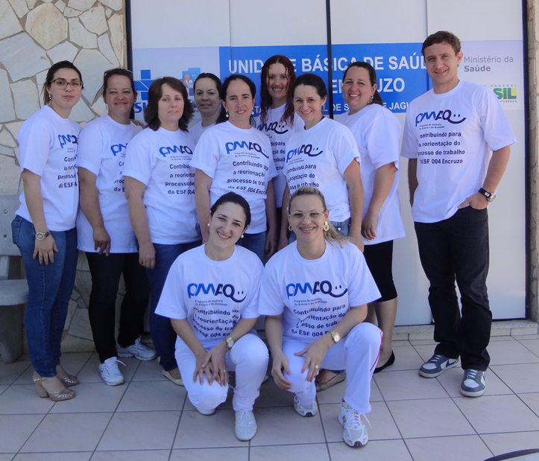
Foto Equipe com Camiseta

Slide 4

Contribuindo para Reorientação do Processo de Trabalho da Estratégia Saúde da Família 004 Encruzo
(Relato de Experiência)

Slide 5
INTRODUÇÃO/JUSTIFICATIVA
2003
O Ministério da Saúde vem induzindo a implantação de
políticas públicas que visem à avaliação focada na AB.
2004
O município de Jaguaruna (SC) implantou a Estratégia de Saúde da Família (ESF) 004 Encruzo.
ESF ENCRUZO ADERE AO PMAQ-AB
Foi instituído, pela Portaria nº 1.654 GM/MS, o Programa Nacional de Melhoria do Acesso e da Qualidade da Atenção Básica (PMAQ – AB)
2011

Slide 6
PMAQ - Programa Nacional de Melhoria do Acesso e Qualidade
FASE 1
FASE 2
FASE 3
FASE 4
Contratualização
Desenvolvimento
Avaliação Externa
Re-Contratualização
Município
Adere, libera as EAB e Contratualiza
Aplicação de Instrumentos de Avaliação (Gestão, UBS, Equipe Usuários)
Incluindo Visita da Equipe de Avaliação Externa
Sequencia no Monitoramento dos Indicadores
Equipes e SMS aplicam instrumento de
Autoavaliação
Equipe
Adere e Contratualiza com o Gestor Municipal
  Monitoramento
  (SMS, CIR, SES e MS)
Re-Contratualização Singular
com Incremento de Qualidade
Informa e Pactua Cooperação no CIR e na CIB com Definição de Competências Estaduais
Pactuação nos CIR e na CIB da Estruturação e Lógica de
Apoio Institucional e Educação Permanente
(Apoio do CIR, COSEMS, Estado e MS)
Certificação de cada Equipe
  Nova Auto-avaliação considerando o pactuado no incremento da qualidade
Cadastramento no Programa
Ofertas de Informação para Ação
  Nova visita de Certificação
Ministério da Saúde
TEMPOS
- Ao Aderir receberá 20% do Componente de Qualidade do PAB Variável
- Informar sistema de gestão do DAB - PMAQ
Período de 1 ano para nova certificação
Certificação

Slide 7
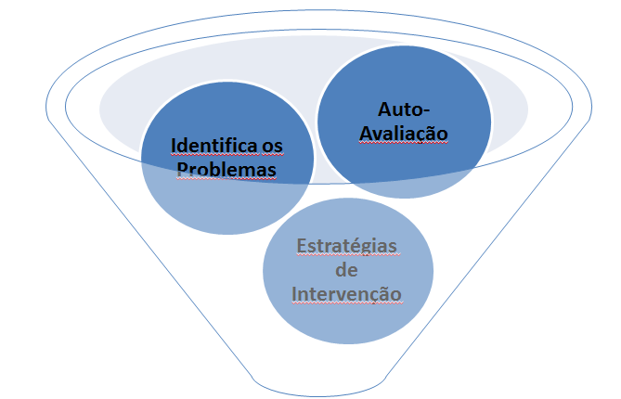
PMAQ
Melhoria no Processo de Trabalho

Slide 8
OBJETIVOS
OBJETIVO GERAL:
Relatar as atividades inovadoras implementadas pela ESF 004 Encruzo após a adesão ao PMAQ, com vistas ao contínuo aprimoramento da Atenção Básica.

Slide 9







OBJETIVOS ESPECÍFICOS:
Reuniões Semanais
Mapa Inteligente
Saúde do Homem
Conselho Local de Saúde
Grupo de Gestantes
Grupo Cessação Tabagismo

Slide 10
DESENVOLVIMENTO
EQUIPE ESF ENCRUZO 2011
1 Médico
7 ACS
1 Enfermeira
1 Técnica de Enfermagem

Slide 11
DESENVOLVIMENTO
Reuniões Semanais
  Estabeleceu que às sextas-feiras, realizaríamos reuniões em equipe no período vespertino.

Slide 12
DESENVOLVIMENTO
Mapa Inteligente
Cada ACS desenhou sua micro-área em uma cartolina. Em seguida confeccionamos o grande mapa.

Slide 13
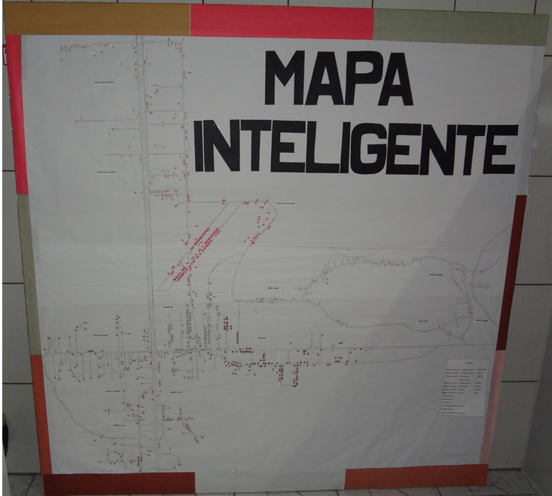
Foto do Mapa

Slide 14
DESENVOLVIMENTO
Saúde do Homem
Levantamento dos prontuários
43 Homens
Atenção a Saúde do Homem

Slide 15

CONVITE
Vários estudos comparativos, entre homens e mulheres, têm comprovado o fato de que os homens são mais vulneráveis às doenças, sobretudo às enfermidades graves e crônicas, e que morrem mais precocemente que as mulheres.
Desta forma a Equipe Saúde da Família do Encruzo convida você Homem a participar de um dia especial de atenção a Saúde do Homem.
HOMEM QUE SE CUIDA NÃO PERDE O MELHOR DA VIDA.
A Unidade de Saúde da Família do Encruzo Convida Você Homem a Participar de um Dia Especial de Atenção Exclusiva a Saúde do Homem.
Data: 01/11/2012
Hora: 18:00 horas.
Local: Posto Saúde Encruzo.
Data Estratégica
Venha Fazer seus Exames!!!

Slide 16
DESENVOLVIMENTO
Atenção a Saúde do Homem
1° Momento
2° Momento
01/11/ 2012 às 18 horas
Atividade educativa,
Fornecido de exames específicos para idade.
22/11/2012 ás 18 horas
- médico avaliou os exames e realizou o atendimento individual e a enfermeira forneceu orientações.
18 Homens
11 Homens

Slide 17
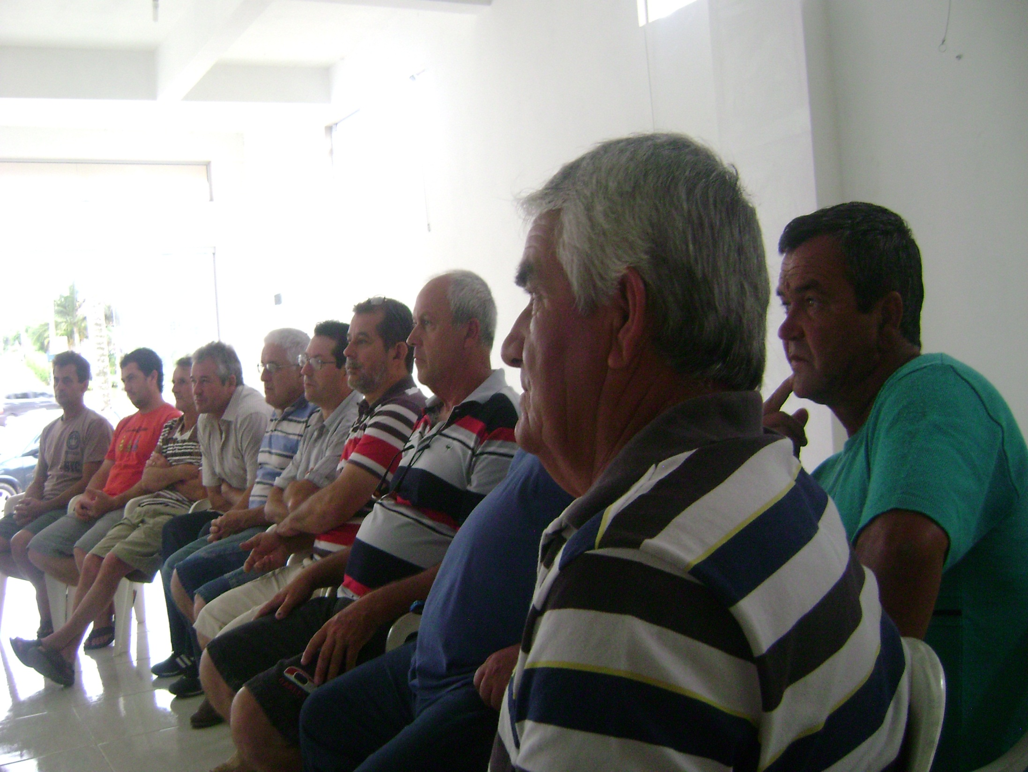
Saúde do Homem 2012
Foto Saúde do Homem

Slide 18
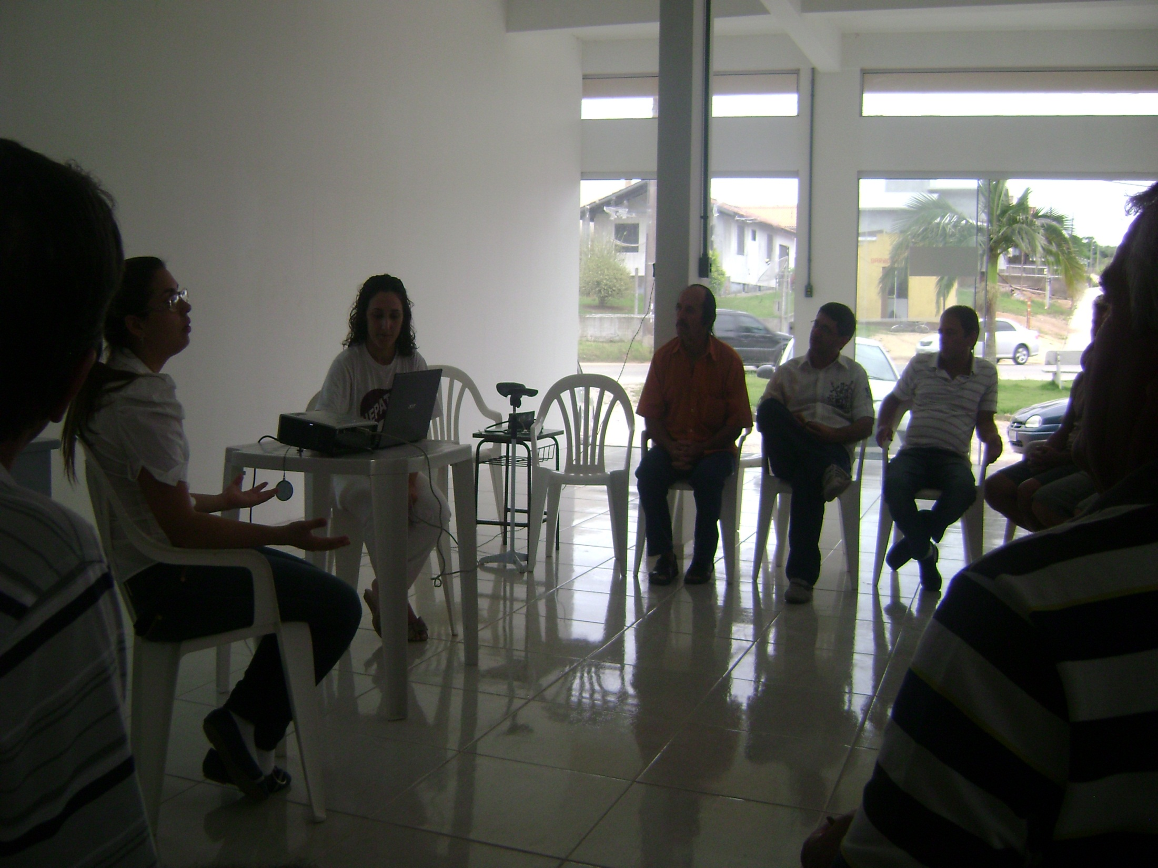
Saúde do Homem 2012

Slide 19
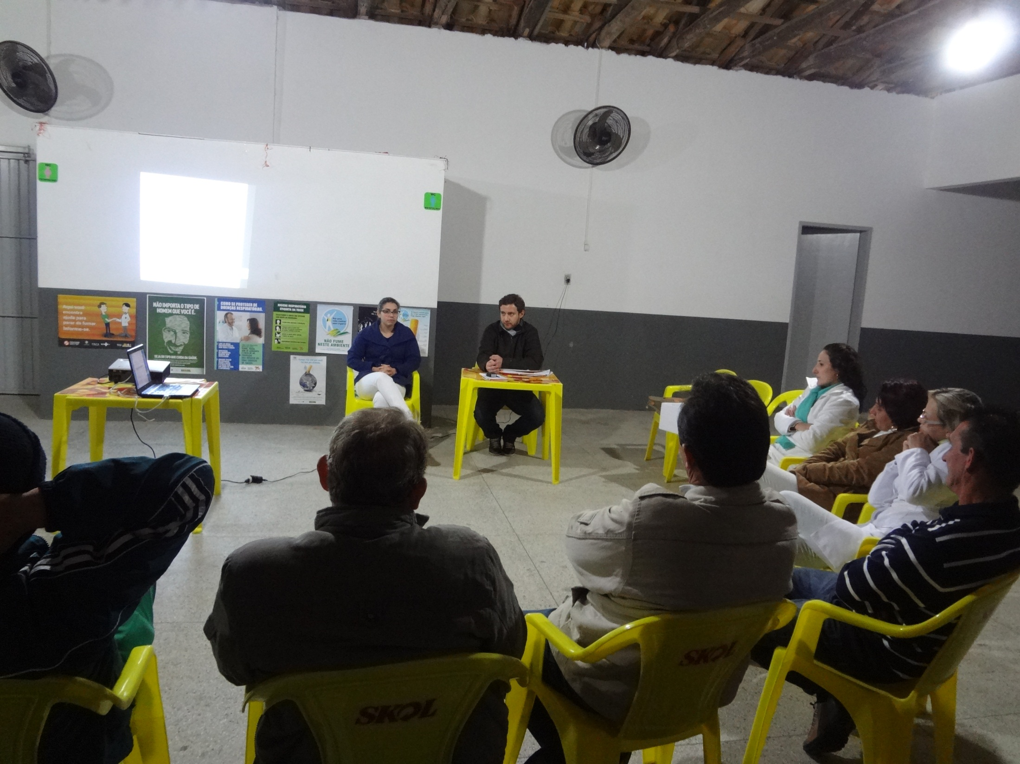
Saúde do Homem 2013

Slide 20
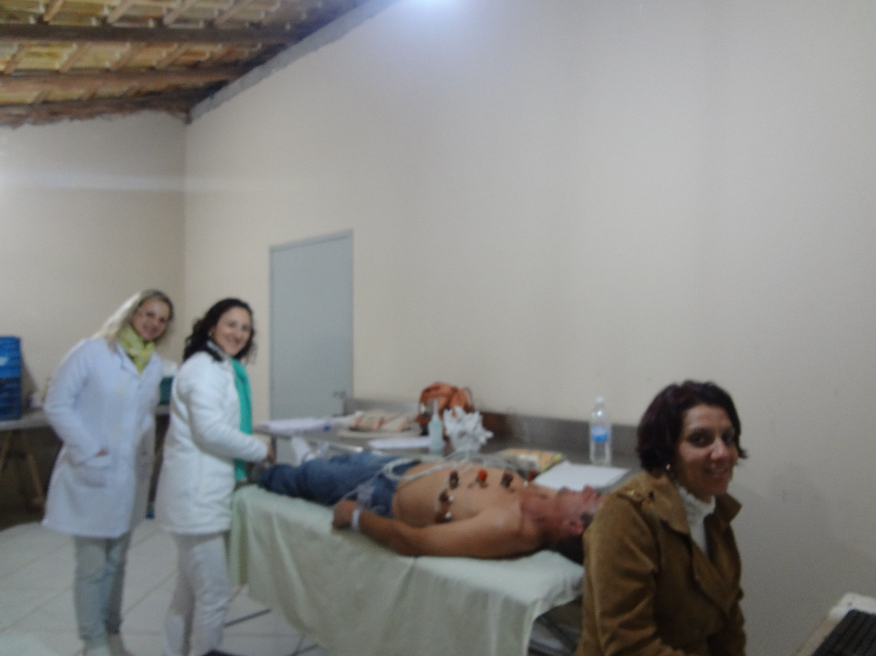
Saúde do Homem 2013

Slide 21
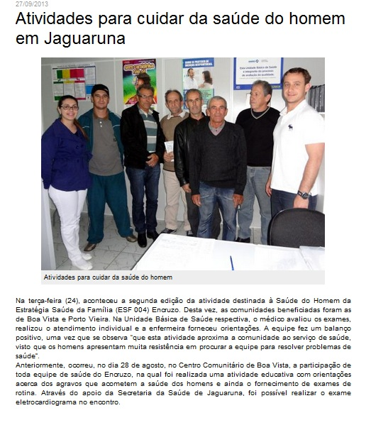

Slide 22
DESENVOLVIMENTO
Conselho Local de Saúde
Em fevereiro de 2013, realizamos um levantamento das principais organizações sociais presente na comunidade.

Slide 23
DESENVOLVIMENTO
Tabela 1 - Organização Social das comunidades que compõem a ESF 004 – Encruzo (2013)
Comunidades | Escolas | Igrejas | Clube de Mães/ Idosos | Associação de Moradores
Costa da Lagoa | 1 | 3 | 1 | 1
Boa Vista e Porto Vieira | 1 | 2 | 3 | 1
Sanga Grande | – | 3 | 1 | –
Morro Azul | 1 | 1 | 2 | –
Encruzo | 1 | 2 | 2 | 1
Total | 4 | 11 | 9 | 3
11
.
Fonte: Elaborado pela Equipe Saúde da Família 004 Encruzo, 2013.

Slide 24
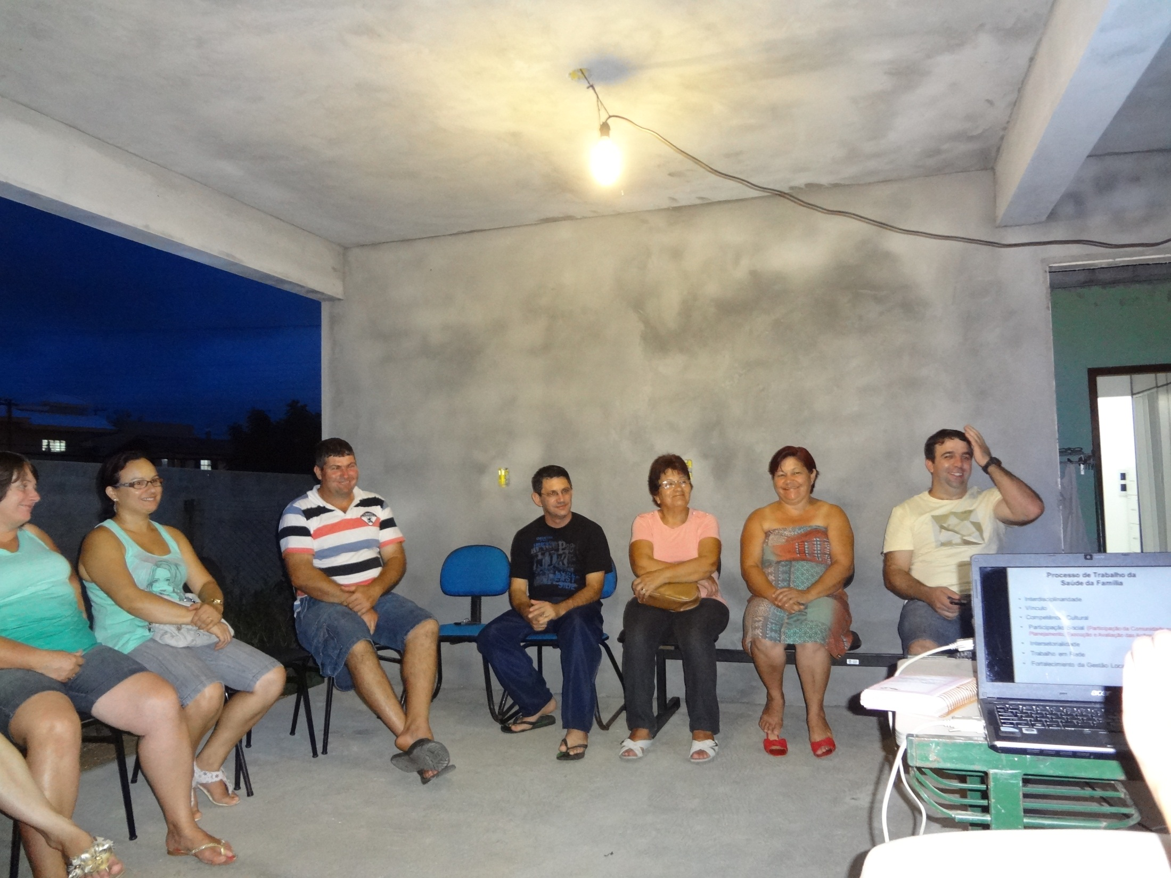

Slide 25
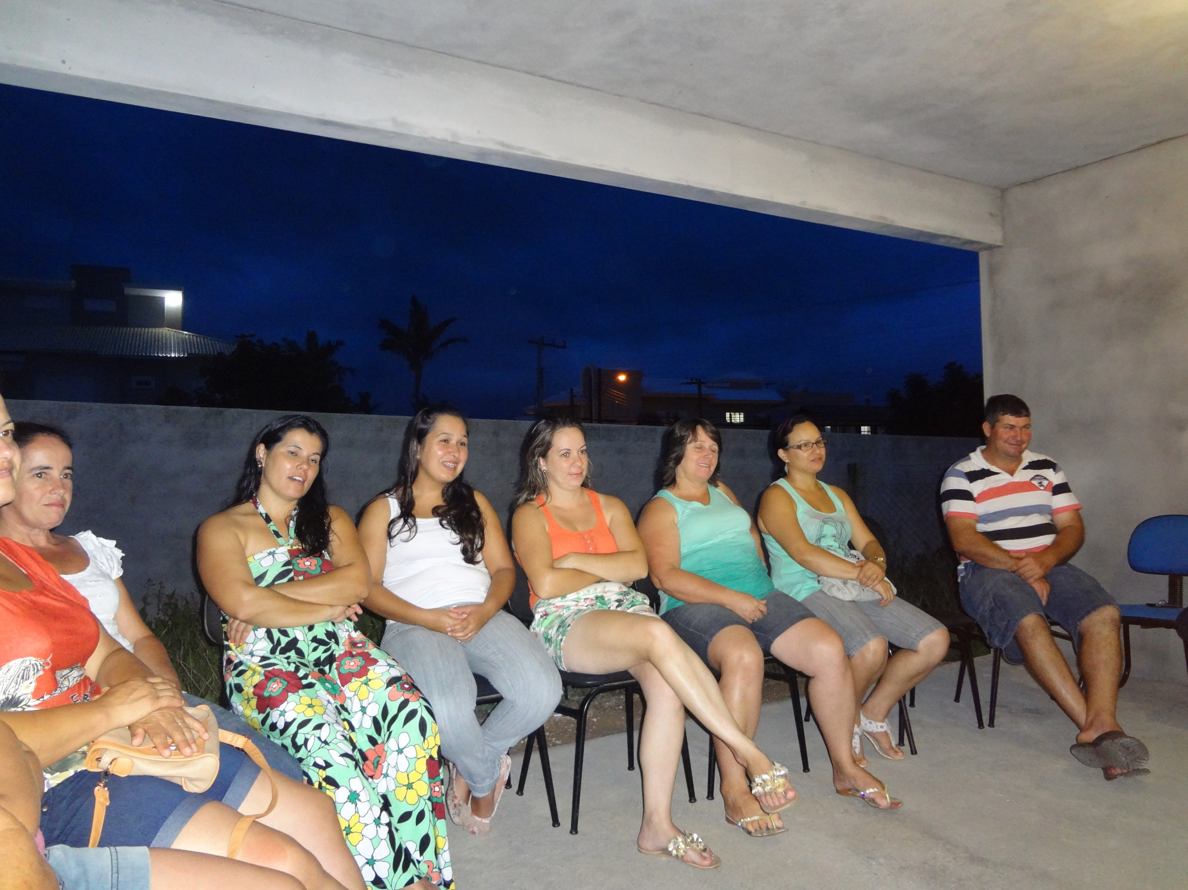

Slide 26
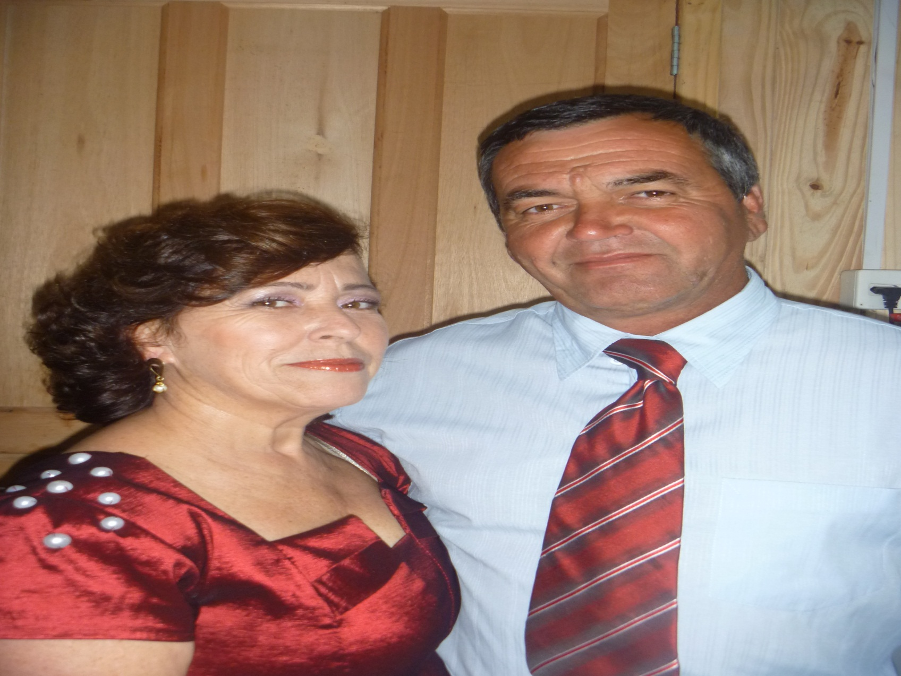
Foto Conselho Local
Saúde do Homem
Conselheira

Slide 27
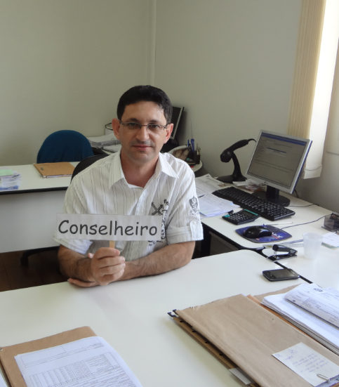
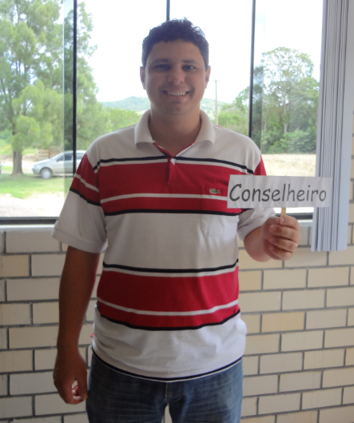
Vice-Presidente C.L.S
Saúde do Homem
Presidente C.L.S

Slide 28
DESENVOLVIMENTO
Grupo Cessação do Tabagismo
O grupo era composto por dezesseis pessoas – quatro abandonaram o tratamento e sete conseguiram parar de fumar, o que corresponde a 58% do total.

Slide 29
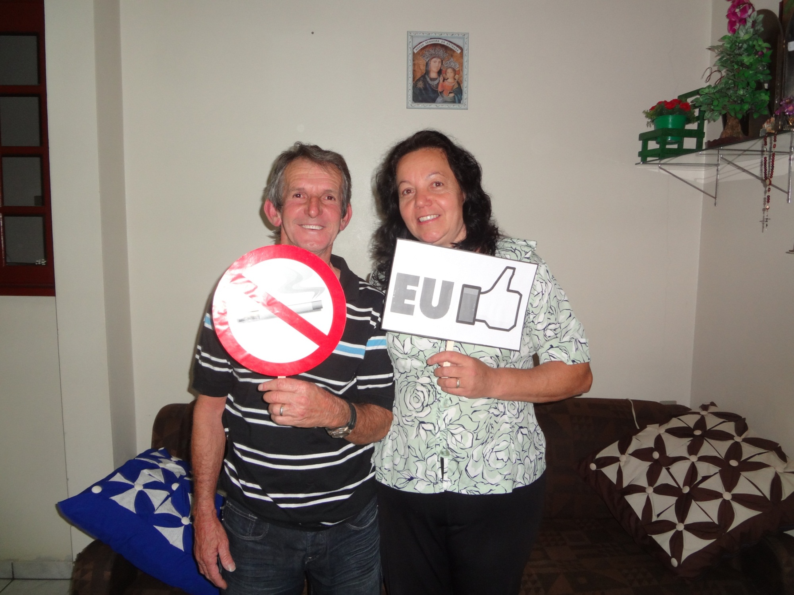
Foto Grupo Tabagismo
Saúde do Homem

Slide 30
DESENVOLVIMENTO
Dia Especial à Gestante
Grupo de Gestantes
Consulta mensal do pré-natal (médico e enfermeira)
Encaminhamento de exames
Orientações

Slide 31
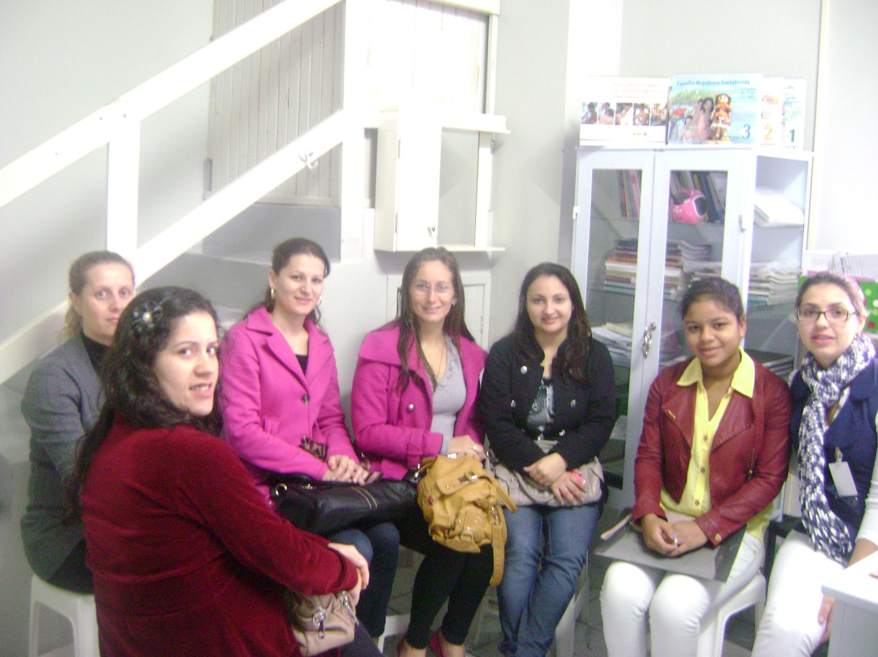
Grupo de Gestantes Agosto
Fonte: Fotógrafa Evandra Fontana Pereira (2013)

Slide 32
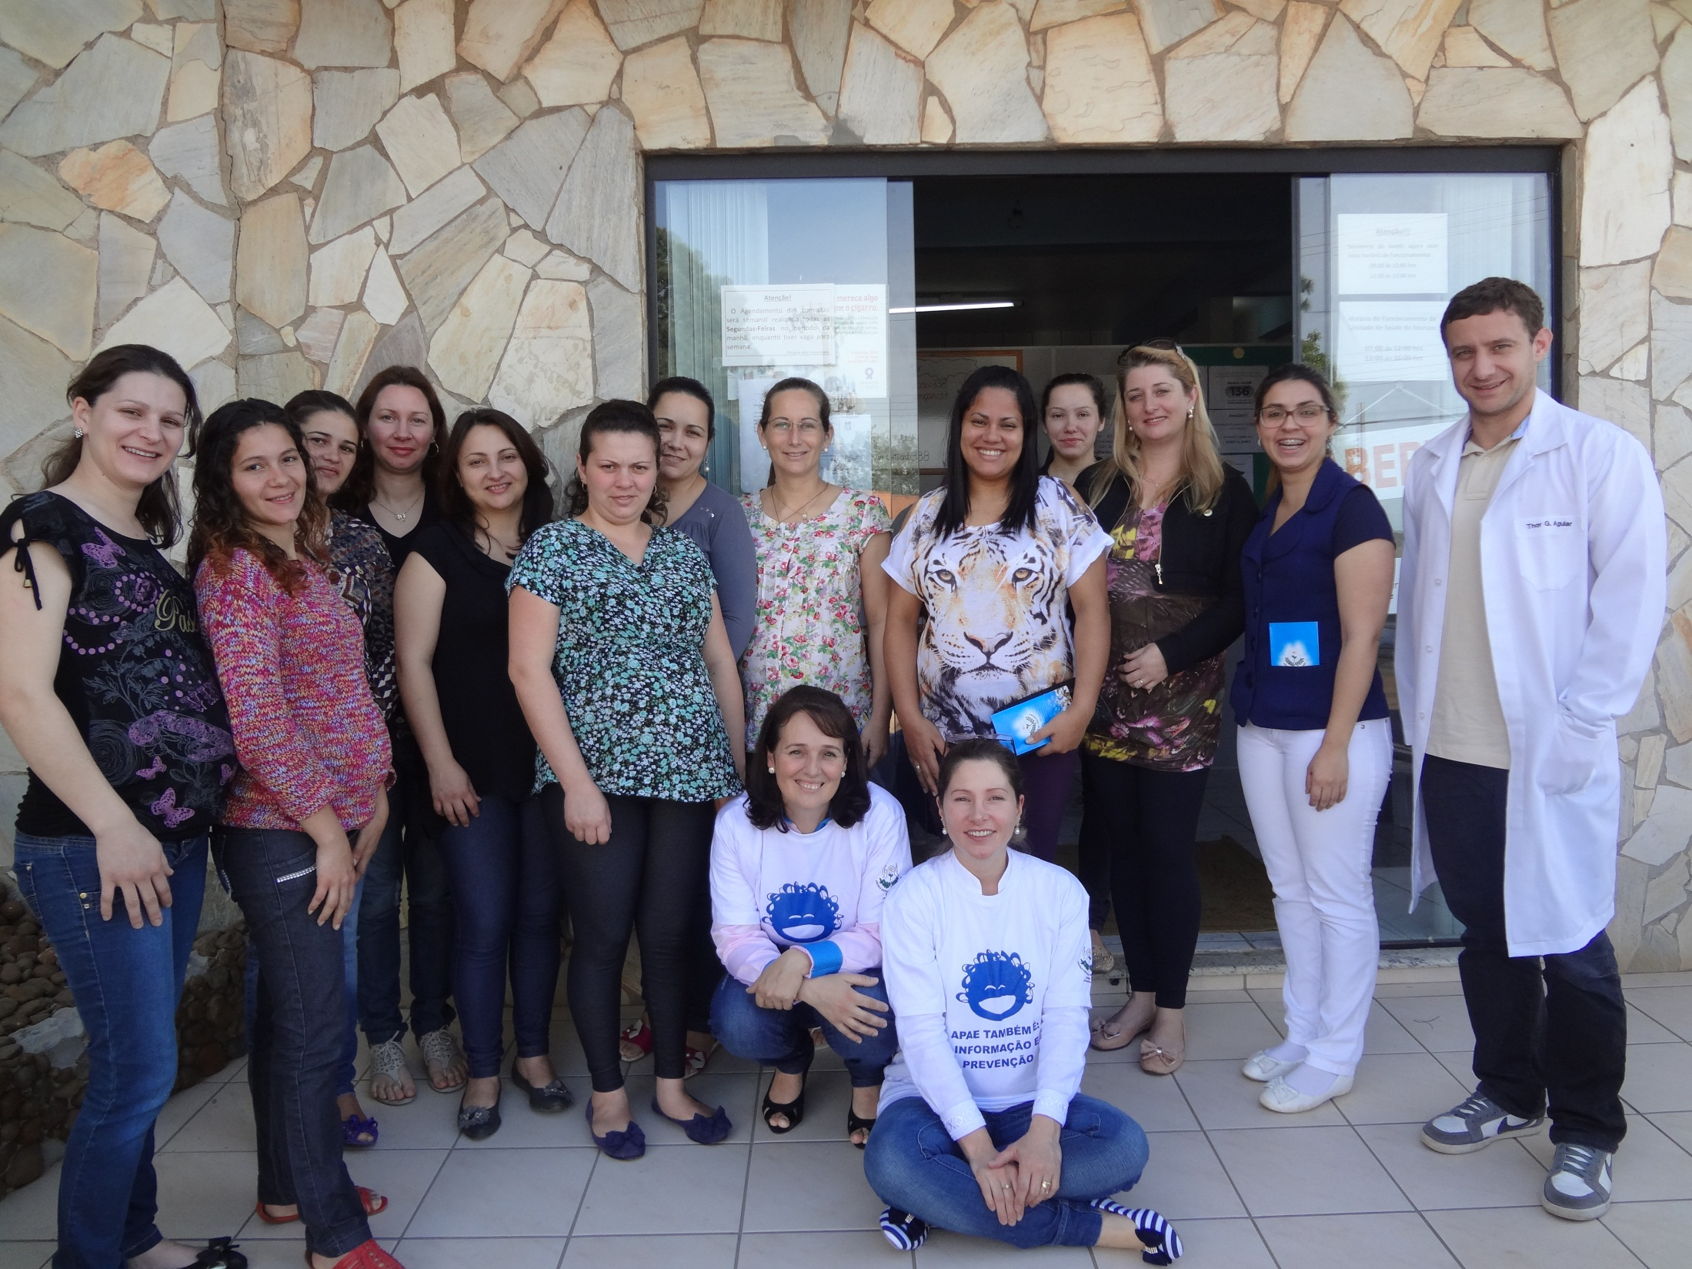
Grupo de Gestantes Outubro

Slide 33
RESULTADOS
Atividades focadas no atendimento médico.
Antes
Dificuldades em assimilar a reorientação do modelo assistencial.
PMAQ
Depois
Atividades
Inovadoras

Slide 34
RESULTADOS
Reuniões Semanais
Mapa Inteligente
Saúde do Homem
Conselho Local de Saúde
Grupo de Gestantes
Grupo Cessação Tabagismo

Slide 35
RESULTADOS
EQUIPE ESF ENCRUZO 2011
1 Médico
7 ACS
1 Enfermeira
1 Técnica de Enfermagem
EQUIPE ESF ENCRUZO 2012
1 Médico
7 ACS
1 Enfermeira
2 Técnica de Enfermagem

Slide 36
REFERÊNCIAS
BRASIL. Ministério da Saúde. Secretaria de Atenção à Saúde. Departamento de Atenção Básica. Programa Nacional de Melhoria do Acesso e da Qualidade da Atenção Básica (PMAQ) : manual instrutivo / Ministério da Saúde. Secretaria de Atenção à Saúde. Departamento de Atenção Básica. – Brasília : Ministério da Saúde, 2012.
BRASIL. Ministério da Saúde. Secretaria de Atenção à Saúde. Departamento de Atenção Básica. Política Nacional de Atenção Básica. Brasília: Ministério da Saúde; 2011.
BRASIL. Ministério da Saúde. Autoavaliação para Melhoria do Acesso e da Qualidade de Atenção Básica - AMAQ. Brasília: Ministério da Saúde, 2013. (Série B. Textos básicos de saúde)
COSTA, Glauce Dias da et al. Avaliação do cuidado à saúde da gestante no contexto do Programa Saúde da Família. Ciênc. saúde coletiva [online]. 2009, vol.14, suppl.1, pp. 1347-1357. ISSN 1413-8123. Disponível em: < http://www.scielo.br/scielo.php?pid=S1413-81232009000800007&script=sci_abstract&tlng=pt >. Acesso em: 29 Jul 2013.
CRUZ, Pedro José Santos Carneiro et al. Desafios para a Participação Popular em Saúde: reflexões a partir da educação popular na construção de conselho local de saúde em comunidades de João Pessoa, PB. Saúde Soc. 2012, São Paulo, v.21, n.4, p.1087-1100. Disponível em: < http://www.scielo.br/pdf/sausoc/v21n4/v21n4a25.pdf >. Acesso em: 29 Jul 2013.
GRANDO, MaristelKasper e DALL'AGNOL, Clarice Maria. Desafios do processo grupal em reuniões de equipe da estratégia saúde da família. Esc. Anna Nery [online]. 2010, vol.14, n.3 ISSN 1414-8145. Disponível em: < http://www.redalyc.org/articulo.oa?id=127715324011 >. Acesso em: 29 Jul 2013.
GOLDSTEIN, Roberta Argento et al. A experiência de mapeamento participativo para a construção de uma alternativa cartográfica para a ESF . Ciênc. saúde coletiva [online]. 2013, vol.18, n.1, pp. 45-56. ISSN 1413-8123. Disponível em: < http://www.scielo.br/scielo.php?pid=S1413-1232013000100006&script=sci_abstract&tlng=pt >. Acesso em: 29 Jul 2013.
MALIK, Ana Maria. Qualidade na Gestão Local de Serviços e Ações de Saúde. São Paulo: Faculdade de Saúde Pública da Universidade de São Paulo, 1998.
Mellin AS, Pinto AG. Aproximação do processo de trabalho no projeto de saúde da família em centro de saúde de campinas. RevEnferm UFPE. [online] 2008; 2(2):147-56. Disponível em: http://www.ufpe.br/revistaenfermagem/index.php/revista/article/viewFile/418/411. Acesso em: 29 Jul 2013.
VELOSO NS, Rodrigues CAQ, Leite MTS, Larissa J, Ottoni M, Veloso GCC et al. Tabagismo: a percepção dos fumantes em um grupo de educação em saúde. Revbrasmedfam comunidade 2011; 6(20): 193-8.

Slide 37
